Slide 1


Оффис үнэлэх аргачлал
Боловсруулсан: Ц.Рэнцэн
2025 он

Slide 2
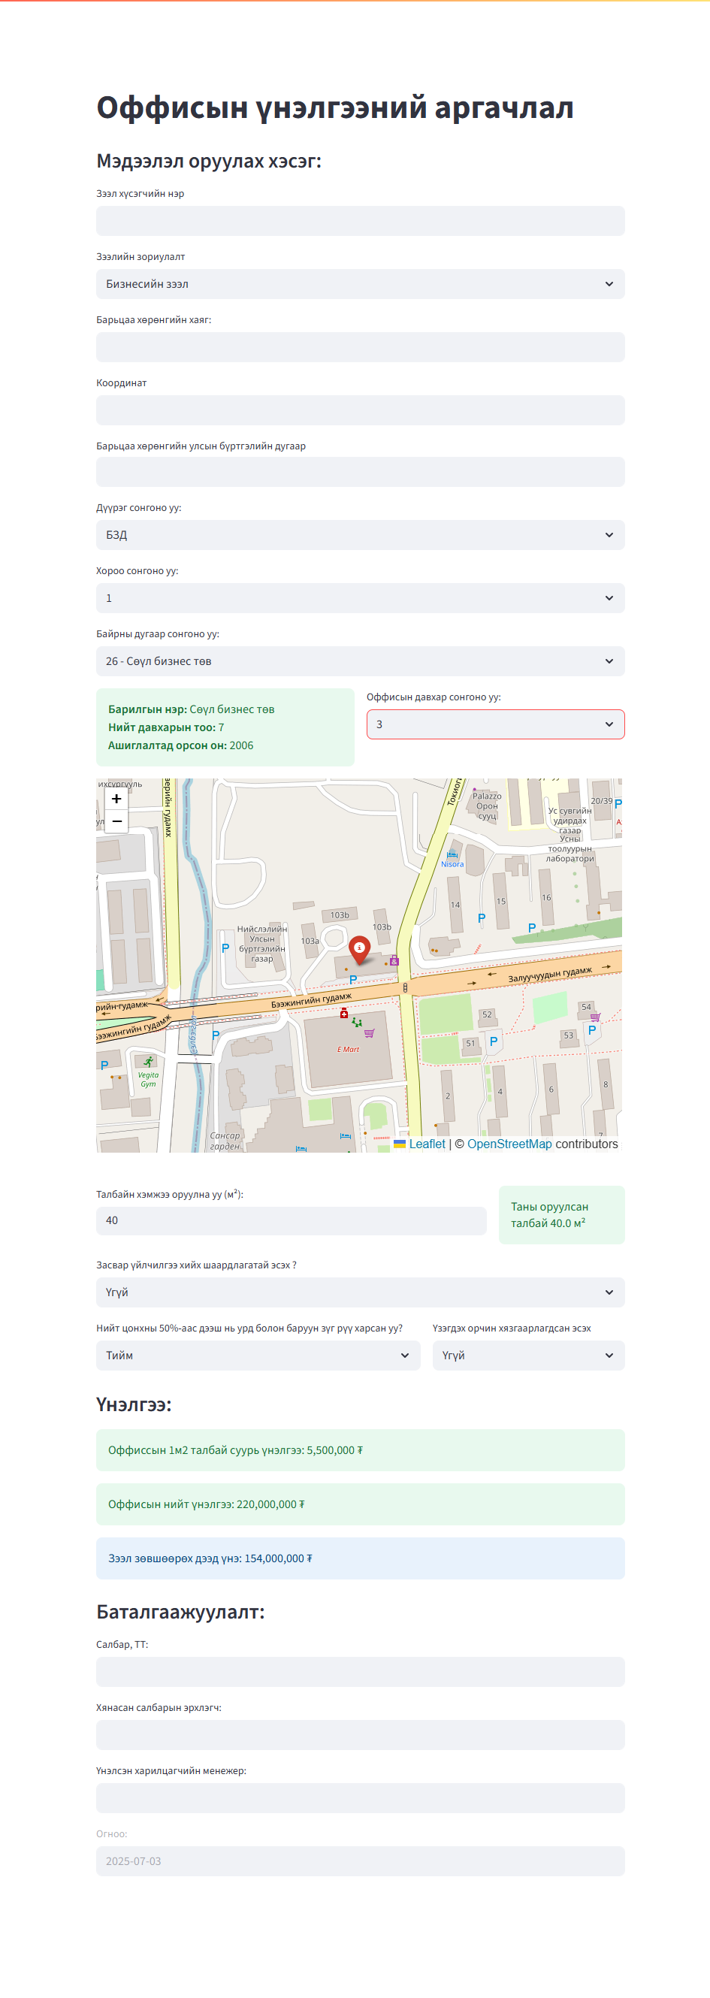
Зорилго
Хөрөнгийн үнэлгээг хялбаршуулах түргэн шуурхай болгох ажлын хүрээнд “Хашаа байшин үнэлэх аргачлал”, “Орон сууц үнэлэх аргачлал” зэргийг шат дараалалтай нэвтрүүлсэн.
Энэ ажлын хүрээнд үнэлгээчний зүгээс “Оффис үнэлэх аргачлал”-ыг шинээр боловсруулан танилцуулж байна.
Хамрах хүрээ:
Тус аргачлалаар Улаанбаатар хотын төвийн 6 дүүрэгт байрлалтай оффисын зориулалттай барилга доторх оффисын талбайг үнэлнэ.

Slide 3
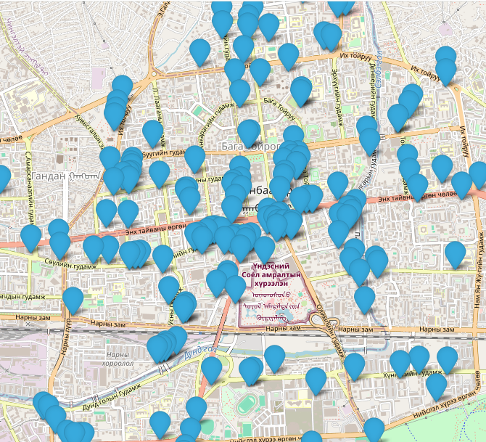
Үнэлгээний зүйл
УБ хотын төвийн 6 дүүрэгт байрлалтай оффисын зориулалтай 194 ширхэг ҮХХ-ийн мэдээллийг Ebarilga сайтаас гараар цуглуулсан.

Slide 4
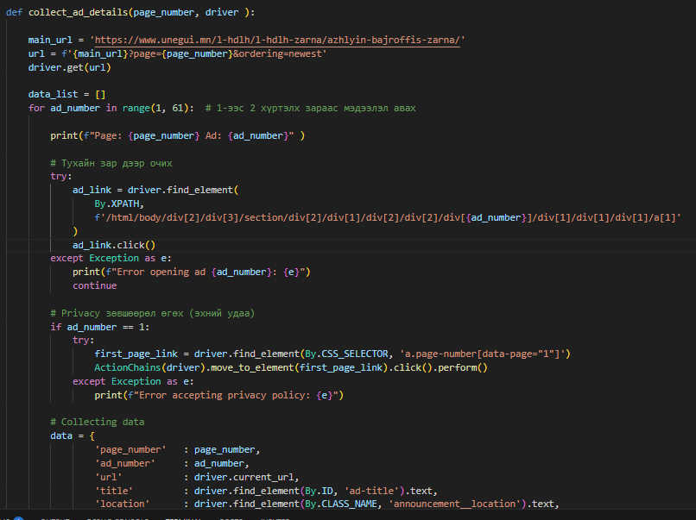
Дата цуглуулалт
Аргачлалд хэрэгтэй жишиг хөрөнгийн мэдээллийг Python хэлний – Selenium сан ашиглан unegui, remax зэрэг сайтаас 1600 орчим идэвхтэй зарлагдаж байгаа зарын мэдээлэл цуглуулсан.
Код бичиж цуглуулахын давуу тал нь хүнээс хамааралгүй хэрэгцээтэй датаг өдөр бүр цуглуулах боломжтой болох тул үнэлгээ шинэчлэх үед хангалттай дата сантай байх юм.

Slide 5
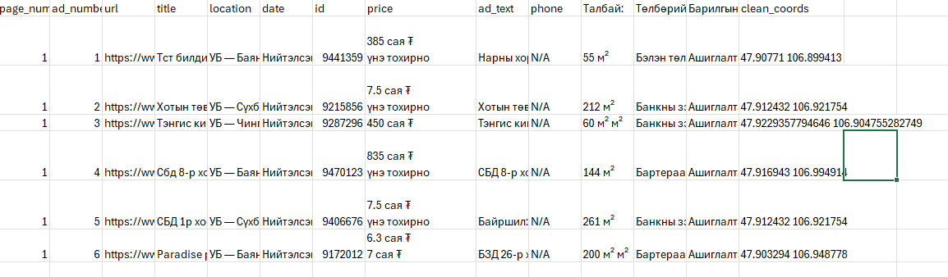
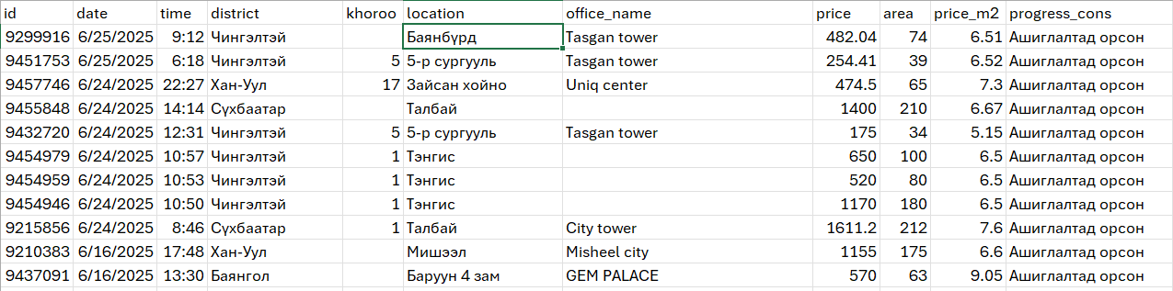
Дата цэвэрлэх
Өмнө:
Цуглуулсан мэдээллээ Python – Pandas сан ашиглан цэвэрлэж давтагдсан болон бодит мэдээлэл өгөхгүй хэрэггүй заруудыг устгаж датаг илүү хялбар ашиглаж болохуйц болгосон.
Жишээ нь
Хэт өндөр болон хэт бага утгыг арилгах
Хороо, дүүргээр ялгах
Нийт үнэ болон нэгж үнийг бодож гаргах
800 орчим давтагдсан мэдээллийг устгав.
Dictionary үүсгэж тухайн оффистой холбоотой заруудыг ялгах зэрэг
Дараа:

Slide 6
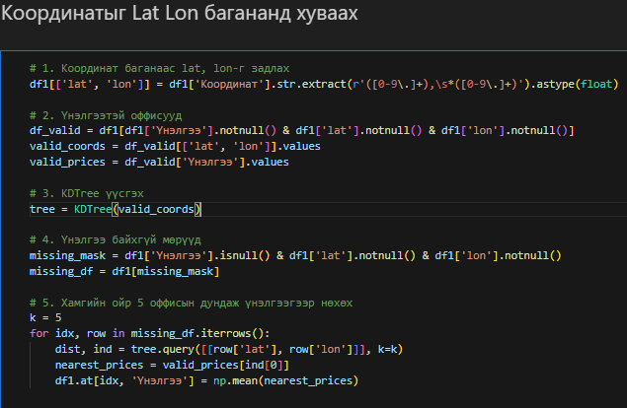
Суурь үнэ
Хангалттай мэдээлэлтэй оффисын барилгуудын үнэлсний дараа үнэлгээний үнэн зөв байдлыг гараар хянав. Хэлцлийн нөхцөл 5%.
Мэдээлэл дутуу оффисын барилгуудыг ойролцоох 5 оффисын барилгын үнийн дундаж үнээр үнэлсэн.
Дараа нь оффис тус бүрийн үнийг бодитой эсэхийг гараар нягталж шалгасан.

Slide 7
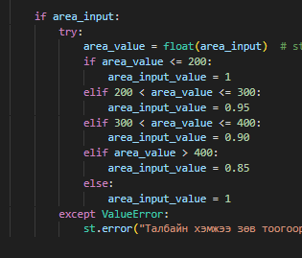
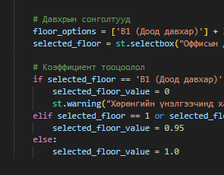
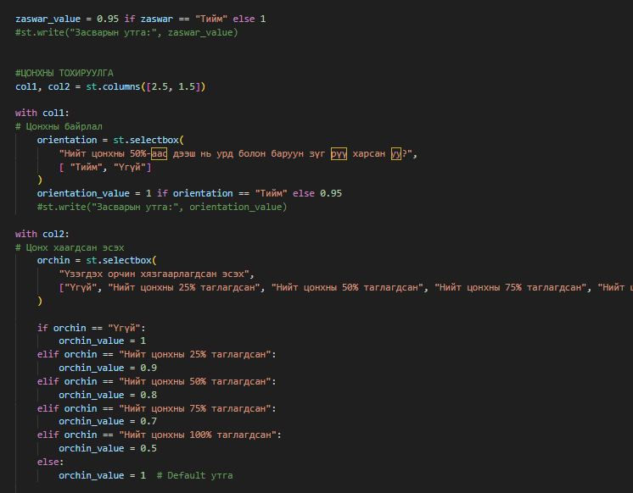
Тохируулга
Талбай
Байрлах давхар
Цонх

Slide 8
Гарчиг байрлах хэсэг
ТОВЧ АГУУЛГА ТЕКСТ БИЧИХ ХЭСЭГ ТОВЧ АГУУЛГА ТЕКСТ БИЧИХ ХЭСЭГ
ТОВЧ АГУУЛГА ТЕКСТ БИЧИХ ХЭСЭГ
ТОВЧ АГУУЛГА ТЕКСТ БИЧИХ ХЭСЭГ
Үндсэн тайлбар текст бичих хэсэг | Фонт Montserrat, Хэмжээ 11-12 Үндсэн тайлбар текст бичих хэсэг | Фонт Montserrat, Хэмжээ 11-12Үндсэн тайлбар текст бичих хэсэг | Фонт Montserrat, Хэмжээ 11-12 Үндсэн тайлбар текст бичих хэсэг | Фонт Montserrat, Хэмжээ 11-12 Үндсэн тайлбар текст бичих хэсэг | Фонт Montserrat, Хэмжээ 11-12 Үндсэн тайлбар текст бичих хэсэг | Фонт Montserrat, Хэмжээ 11-12 Үндсэн тайлбар текст бичих хэсэг | Фонт Montserrat, Хэмжээ 11-12

Slide 9
Гарчиг байрлах хэсэг
ТОВЧ АГУУЛГА ТЕКСТ БИЧИХ ХЭСЭГ ТОВЧ АГУУЛГА ТЕКСТ
Үндсэн тайлбар текст бичих хэсэг | Фонт Montserrat, Хэмжээ 11-12 Үндсэн тайлбар текст бичих хэсэг | Фонт Montserrat, Хэмжээ 11-12
Үндсэн тайлбар текст бичих хэсэг | Фонт Montserrat, Хэмжээ 11-12
Үндсэн тайлбар текст бичих хэсэг | Фонт Montserrat, Хэмжээ 11-12
Үндсэн тайлбар текст бичих хэсэг | Фонт Montserrat, Хэмжээ 11-12

Slide 10
Гарчиг байрлах хэсэг
Хүснэгтийн гарчиг
Хүснэгт
ТОВЧ АГУУЛГА ТЕКСТ Фонт Montserrat Bold, Хэмжээ 14-18
Үндсэн тайлбар текст бичих хэсэг | Фонт Montserrat, Хэмжээ 11-12 Үндсэн тайлбар текст бичих хэсэг | Фонт Montserrat, Хэмжээ 11-12
Үндсэн тайлбар текст бичих хэсэг | Фонт Montserrat, Хэмжээ 11-12
Үндсэн тайлбар текст бичих хэсэг | Фонт Montserrat, Хэмжээ 11-12
Үндсэн тайлбар текст бичих хэсэг | Фонт Montserrat, Хэмжээ 11-12

Slide 11

Анхаарал хандуулсанд
БАЯРЛАЛАА
XXXX.XX.XX

